Slide 1
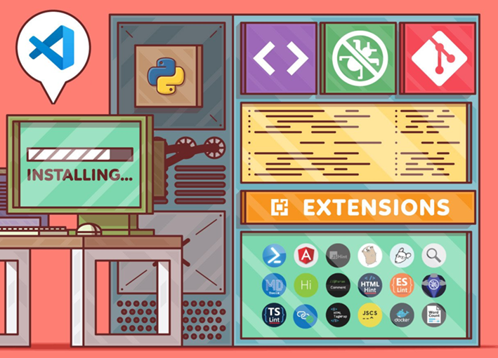
개발환경
박 경 규

Slide 2
개발툴 설치
Notes:
다음으로 하둡 설치를 같이 해 보겠습니다.
새로운 기술을 제대로 이해하는 방법은
직접 사용해 보는 것이 최고라고 생각합니다.
또는, 사용하는 것을 살펴 보는 것도 좋은 방법 중 하나입니다.

Slide 3












개발환경
PC
웹
Visual Studio Code
https://colab.research.google.com/
Jupyter Notebook
Jupyter Lab
Sublime Text
https://www.kaggle.com/
단축키 : Ctrl+C+C
단축키 : ⌘+C+C

Slide 4
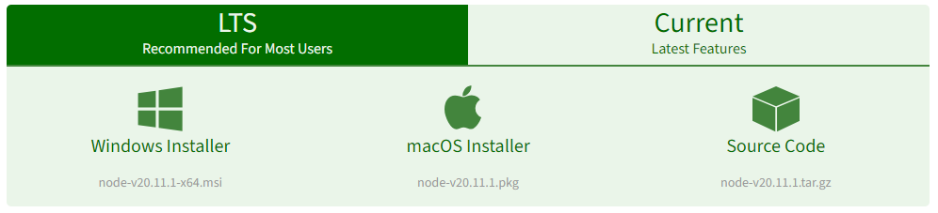
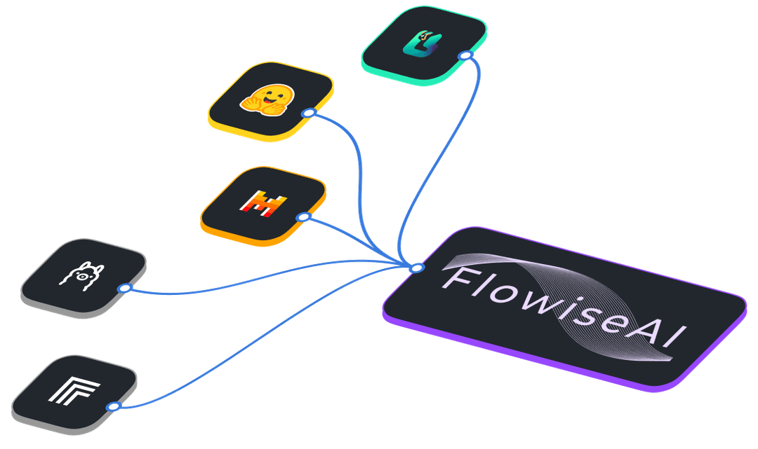
Flowise 설치
👨‍💻 Developers (선택사항)
1. Yarn 설치
npm i -g yarn
2. Repository 복제
git clone https://github.com/FlowiseAI/Flowise.git
3. 모듈 설치
cd Flowise
yarn install
4. 빌드
yarn build
5. App 실행
yarn start
6. http://localhost:3000 접속
NodeJS 설치
⚡Quick Start
1. Flowise 설치
npm install -g flowise
2. Flowise 시작
npx flowise start
3. http://localhost:3000 접속
https://github.com/FlowiseAI/Flowise

Slide 5
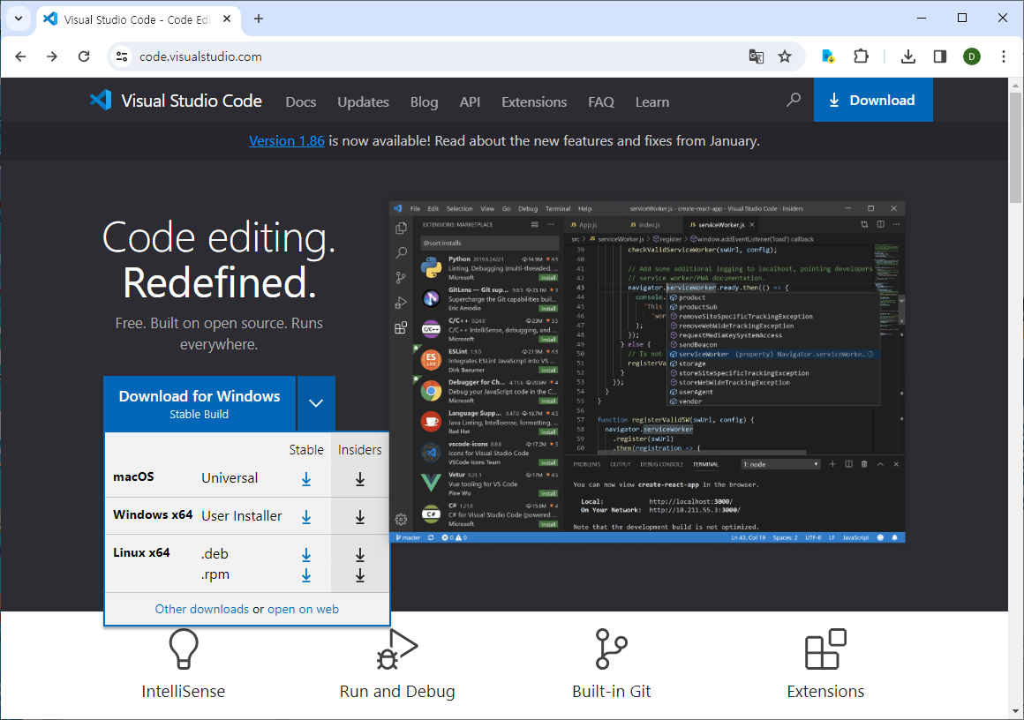
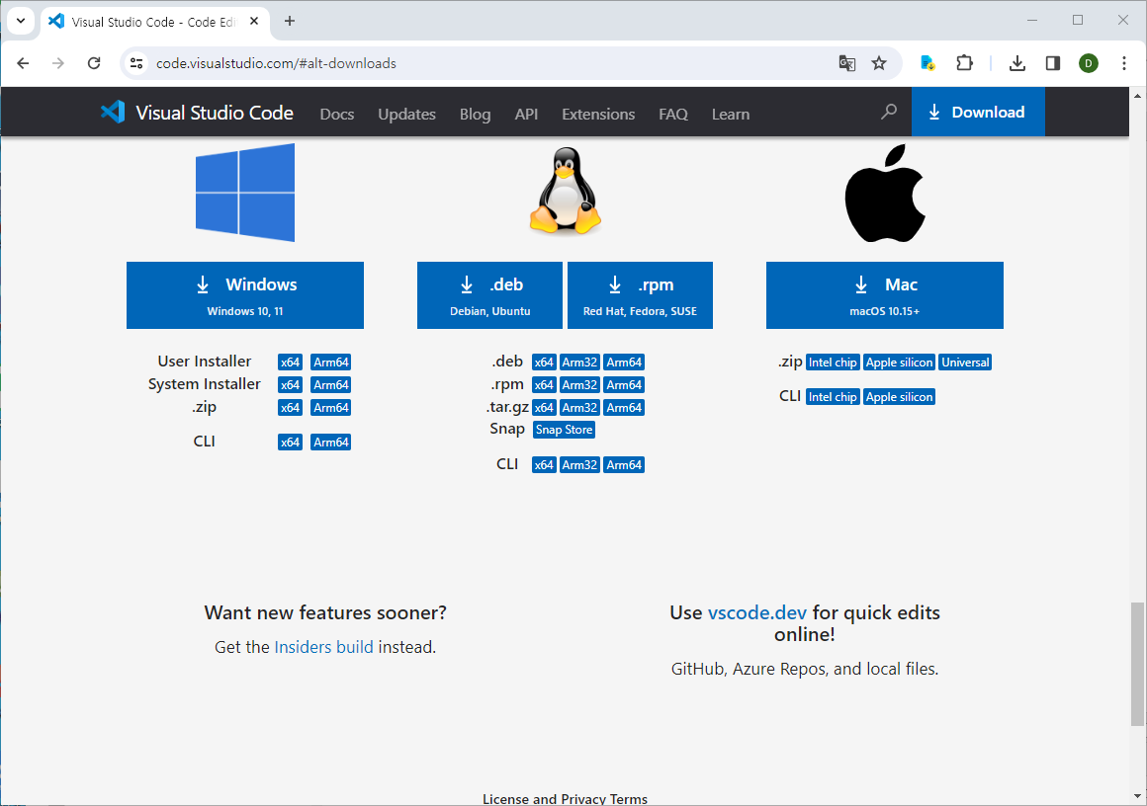
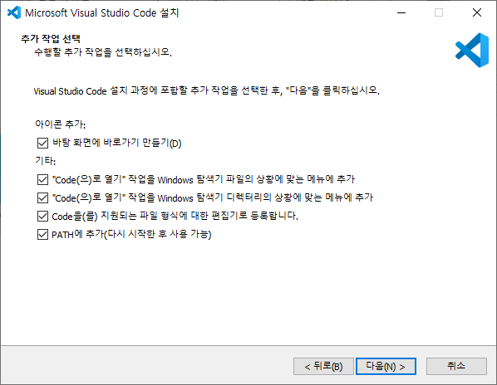
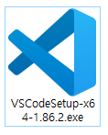
VS Code 설치
■ 설치 프로그램
https://code.visualstudio.com/

Slide 6
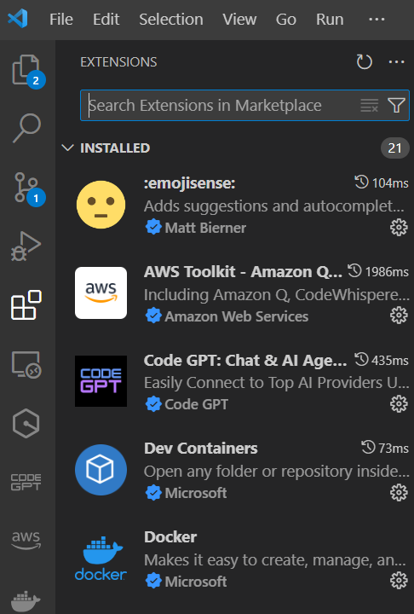
VS Code Extension 설치
Python : 파이썬에 대한 풍부한 지원 제공, IntelliSense(Pylance), 린팅,
디버깅, 코드 탐색 등의 기능을 제공
Jupyter : Jupyter 노트북 지원
Black Formatter : Python 파일에 대한 포맷팅 지원 제공
VSCode Icons : 리얼 아이콘
TODO Highlight : 코드 내에서 TODO, FIXME 및 기타 주석을 강조 표시
Todo Tree : TODO, FIXME와 같은 주석 태그를 빠르게 검색하고
활동 표시줄의 트리 보기에 표시
Path Intellisense : 파일 이름 자동 완성
REST Client : REST 클라이언트
Notes:
https://medium.com/@aiphile/9-useful-python-extensions-for-visual-studio-code-bf749d809855

Slide 7
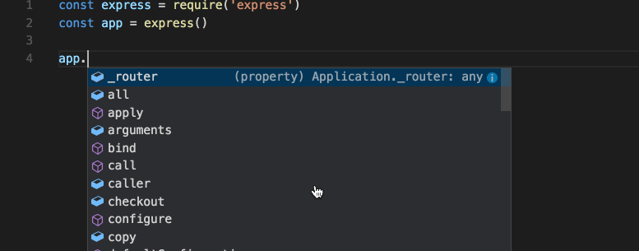
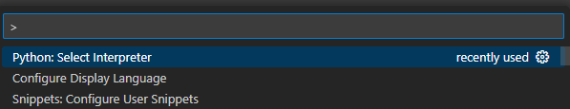
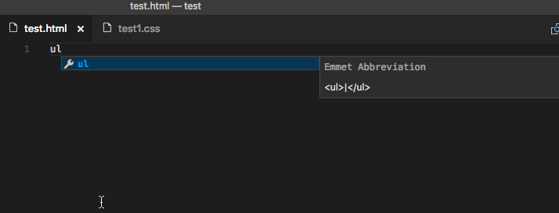
VS Code 단축키
IntelliSense : Ctrl + Shift
Command Pallate : Ctrl + Shift+ P
파일 찾기 : Ctrl + P
행 삭제 : Ctrl + X
행 복사 : Ctrl + C
위에 행 복사 추가 : Shift + Alt + Down
아래에 행 복사 추가 : Shift + Alt + Up
행을 아래로 이동 : Alt + Down
행을 위로 이동 : Alt + Up
멀티 Cursor : Alt + Mouse click
화면 크기를 조정 : Ctrl + ‘+’ 또는 Ctrl + '-'
https://code.visualstudio.com/docs/editor/intellisense
Emmet Abbreation : Ctrl + Space
https://code.visualstudio.com/docs/editor/emmet

Slide 8
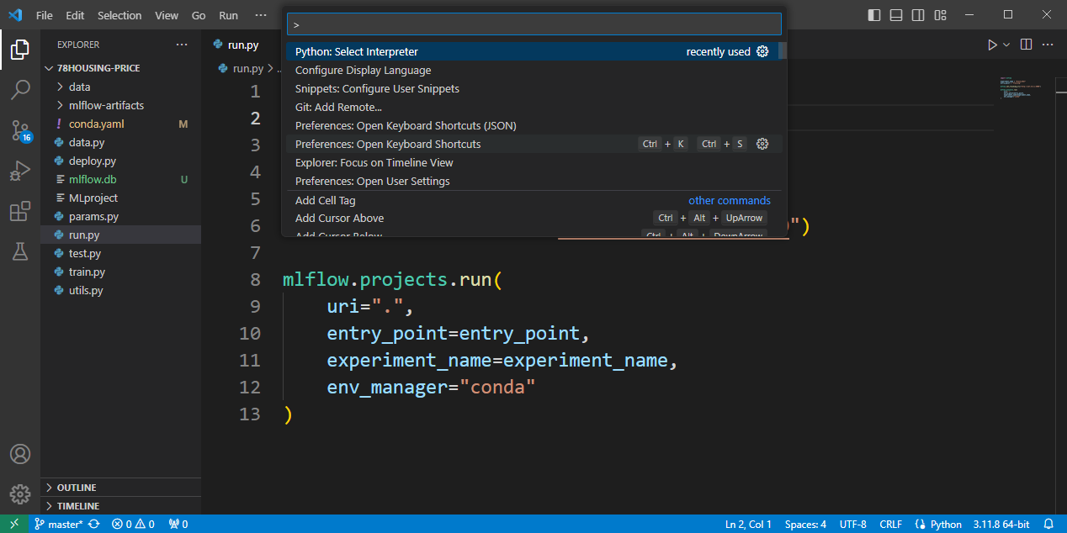
VS Code – Python : Select Interpreter
Ctrl + Shift + P

Slide 9

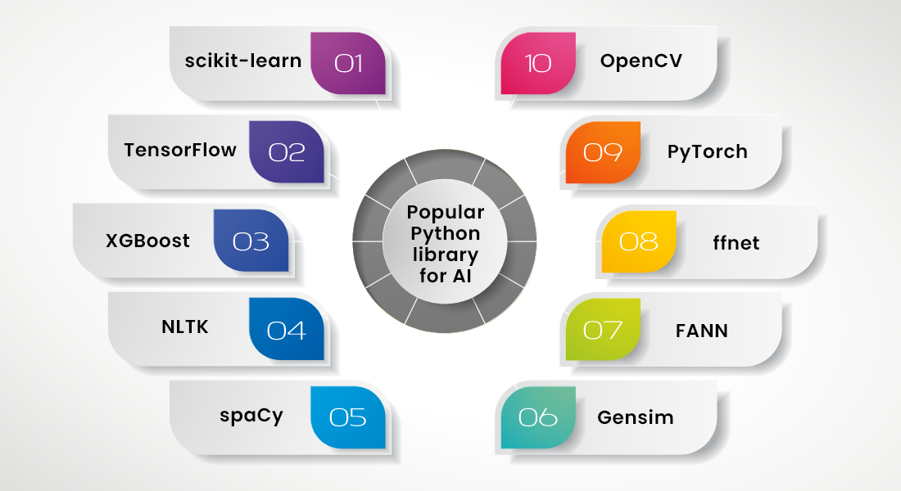
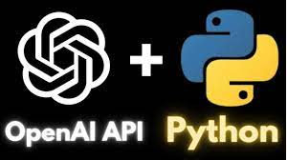
Python(파이썬)
https://datasciencedojo.com/blog/python-libraries-for-generative-ai/

Slide 10
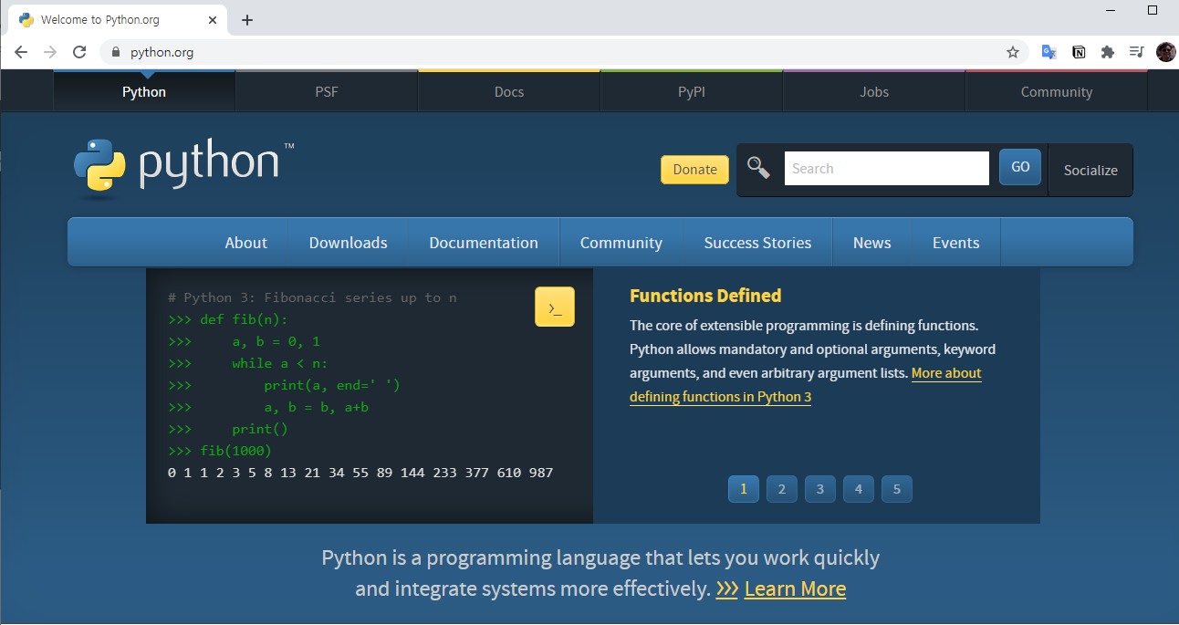
Python 설치
■ 파이썬 다운로드
https://www.python.org/downloads/windows/
https://www.python.org/downloads/macos/
Stable Releases
Python 3.11.8 - Feb. 6, 2024
Note that Python 3.11.8 cannot be used on Windows 7 or earlier.
Download Windows embeddable package (32-bit)
Download Windows embeddable package (64-bit)
Download Windows embeddable package (ARM64)
Download Windows installer (32 -bit)
Download Windows installer (64-bit)
Download Windows installer (ARM64)
Stable Releases
Python 3.11.8 - Feb. 6, 2024
Download macOS 64-bit universal2 installer

Slide 11
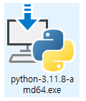
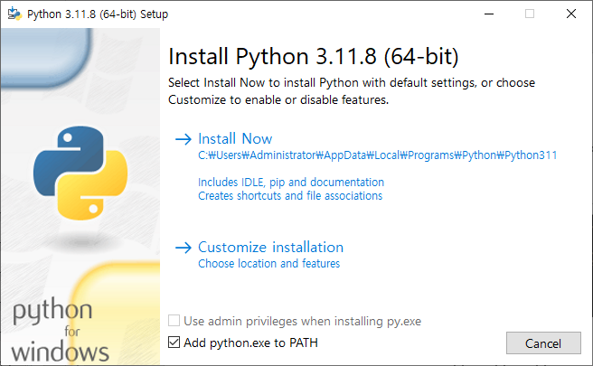
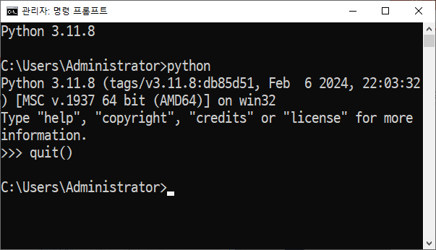
파이썬 설치
■ 파이썬 설치
■ 파이썬 실행
버전 확인 : python --version
실행 : python
종료 : quit()

Slide 12
파이썬 가상환경 설치
프로젝트별로 독립된 파이썬 실행 환경을 사용할 수 있는 가상 환경(Virtual Environment) 구성을 권장합니다.
가상환경 생성 : python -m venv py311
가상환경 실행
- Windows : py311\Scripts\activate.bat
- Linux / macOS : source py311/bin/activate
파이썬 패키지 설치 pip install notebook jupyterlab mlflow
- Jupyter Notebook 실행 : jupyter notebook
- Jupyter Lab 실행 : jupyter lab
패키지 목록파일 만들기
pip freeze > requirements.txt
패키지 목록파일로 패키지 설치 하는 방법
pip install -r requirements.txt
파이썬 패키지 삭제 : pip uninstall mlflow
Notes:
파이썬에서 가상 환경(virtual environment)은
하나의 PC에서 프로젝트 별로 독룁된 파이썬 실행 환경(runtime/interpreter)을 사용할 수 있도록 해줍니다.
가상 환경을 사용하지 않으면 PC 내의 모든 프로젝트에서
운영체제에 설치된 하나의 파이썬 런타임을 사용하게 되고
동일한 위치에 외부 패키지를 설치하고 서로 공유하게 됩니다.
이럴 경우, 하나의 프로젝트에서 설치한 패키지의 버전이
다른 프로젝트에서 설치한 동일 패키지의 다른 버전과 충돌을 일으킬 소지가 생기기 때문에,
프로젝트 별로 독립된 가상 환경을 구성하여 사용하는 것이 권장됩니다.

Slide 13
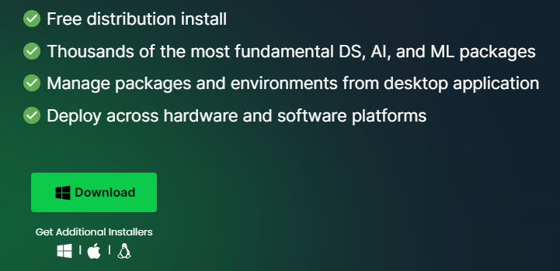
Anaconda(아나콘다)
Anaconda는 파이썬 기본 프로그램과 많이 사용하는 패키지 그리고, 통합 개발환경을 포함한 배포판입니다.
■ Anaconda 설치/실행
https://www.anaconda.com/download/
■ 실행
윈도우 시작메뉴
→ Anaconda3
→ Anaconda Prompt
→ python
■ 가상환경
conda create --name myenv
conda activate myenv
Notes:
아나콘다도 설치해 보겠습니다.
아나콘다는 용량이 커서 시간이 조금 걸립니다.

Slide 14
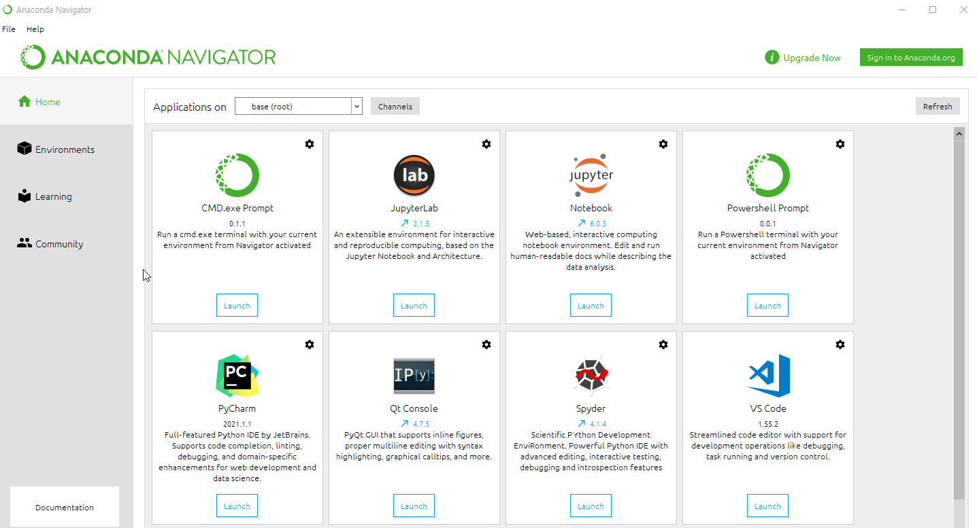
Anaconda(아나콘다)

Slide 15
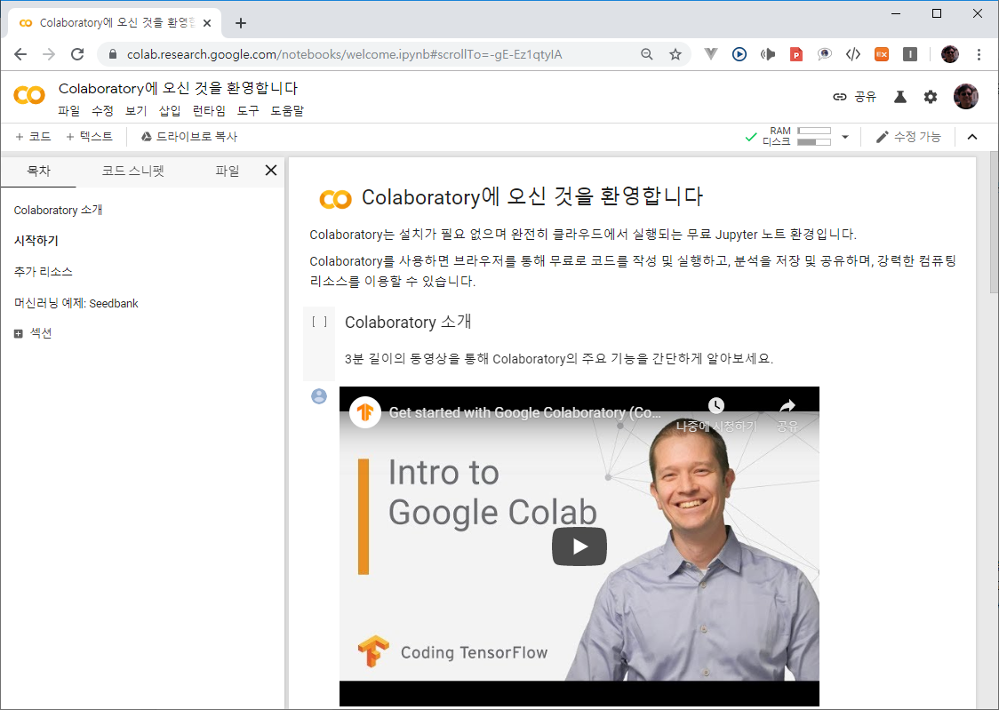
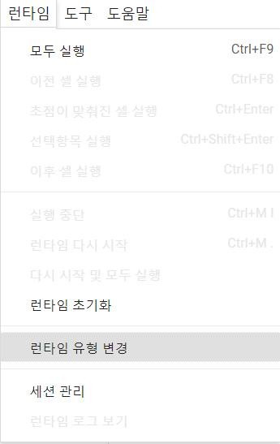
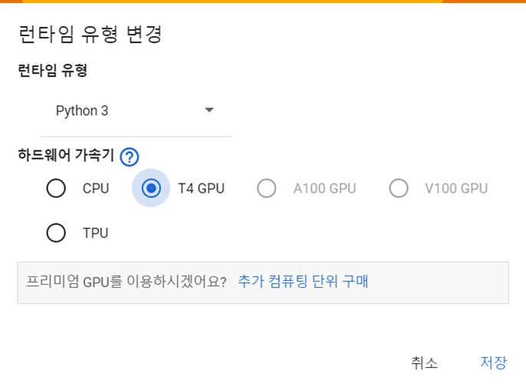
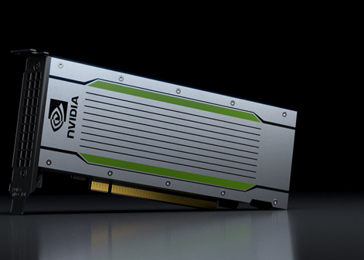
Colab(코랩)
개발툴 설치없이 웹상에서 파이썬 프로그램을 할수 있는 환경으로 딥러닝에 필요한 GPU를 사용할 수 있습니다.
https://colab.research.google.com
구글 계정 필요
고성능GPU(Graphics Processing Unit)

Slide 16
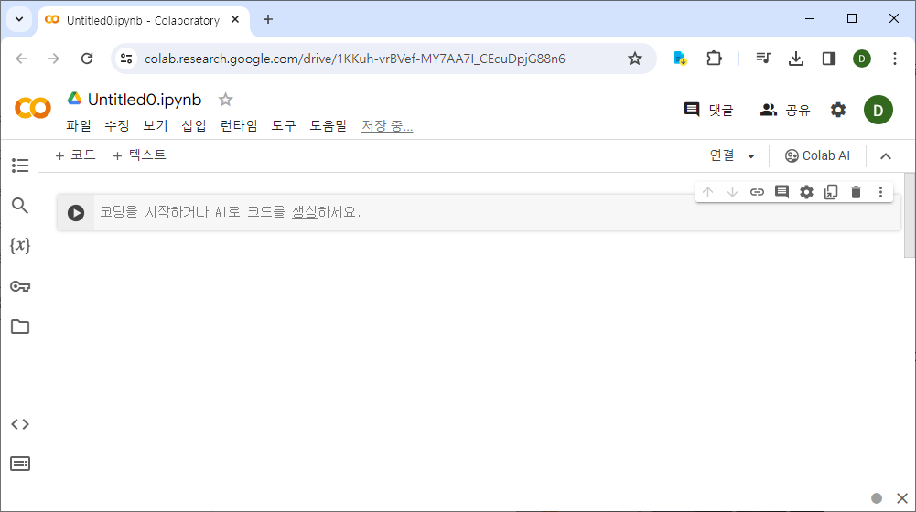
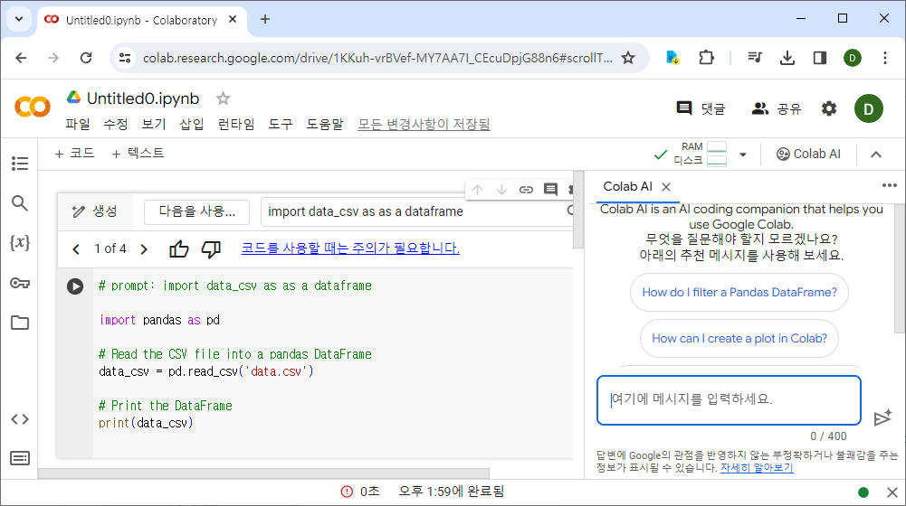
Colab - AI Powered Coding
■ 참고 : https://blog.google/technology/developers/google-colab-ai-coding-features/

Slide 17
Python 기초
■ 변수 할당(Variable Assignment)
■ 리스트(List)
x = 2
y = 3
z = x + y
x = 'hello'
x = "hello"
X
[Out] 'hello'
[1, 2, 3]
['a', 'b', 'c']
my_list = [1, 2, 'apple', True]
my_list.append(100)
my_list[0]
my_list[:-1]
my_list[-1]
Bracket
대괄호
Single Quotation
작은 따옴표
Double Quotation
쌍 따옴표
■ 출력
■ 딕셔너리(Dictionary)
print(x)
[Out] 'hello'
d = {'key1':'item1','key2':'item2'}
d['key1']
[Out] 'item1'
Brace
중괄호
Notes:
그럼, 파이썬 기초입니다.

Slide 18



실습
python_essence.ipynb

Slide 19
리눅스(우분투) 가상머신 설치
Notes:
다음으로 하둡 설치를 같이 해 보겠습니다.
새로운 기술을 제대로 이해하는 방법은
직접 사용해 보는 것이 최고라고 생각합니다.
또는, 사용하는 것을 살펴 보는 것도 좋은 방법 중 하나입니다.

Slide 20
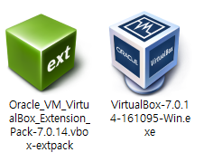
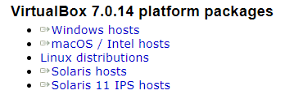
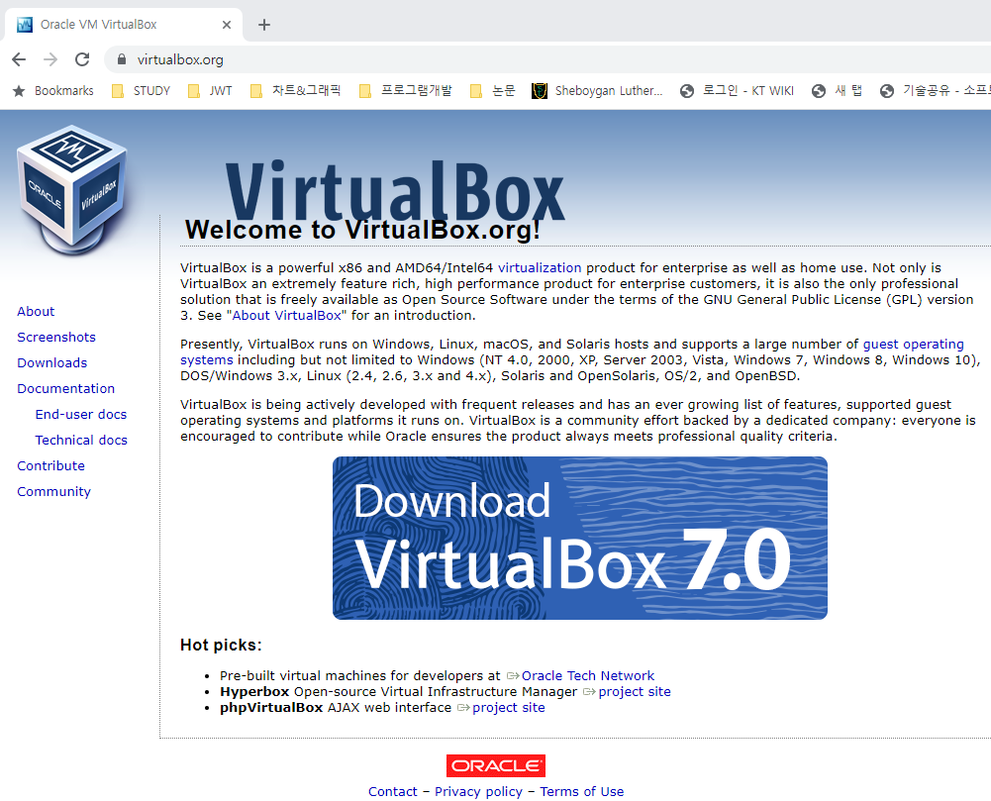
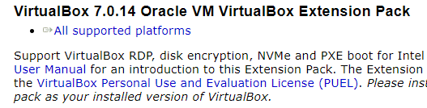
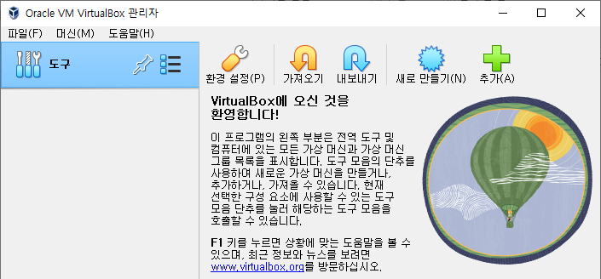
VirtualBox 설치
https://www.virtualbox.org/
■ 설치파일 다운로드 및 설치
■ 실행화면
Notes:
빅데이터 플랫폼, 분산시스템은
리눅스 머신에서 동작하기 때문에
먼저 VirtualBox를 설치하겠습니다.
https://www.virtualbox.org/에 접속해서
개인의 OS에 맞는 버전을 다운로드 하여 설치를 하세요.

Slide 21
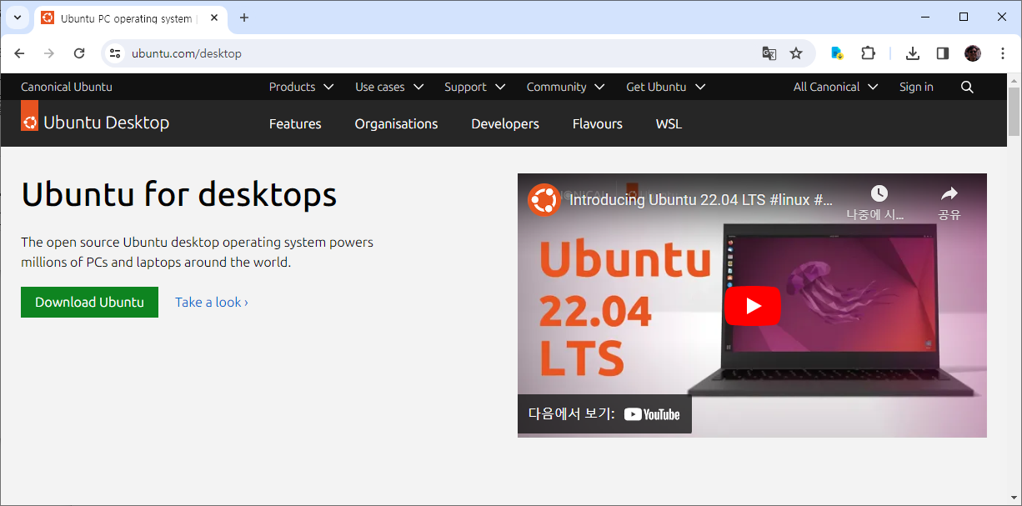
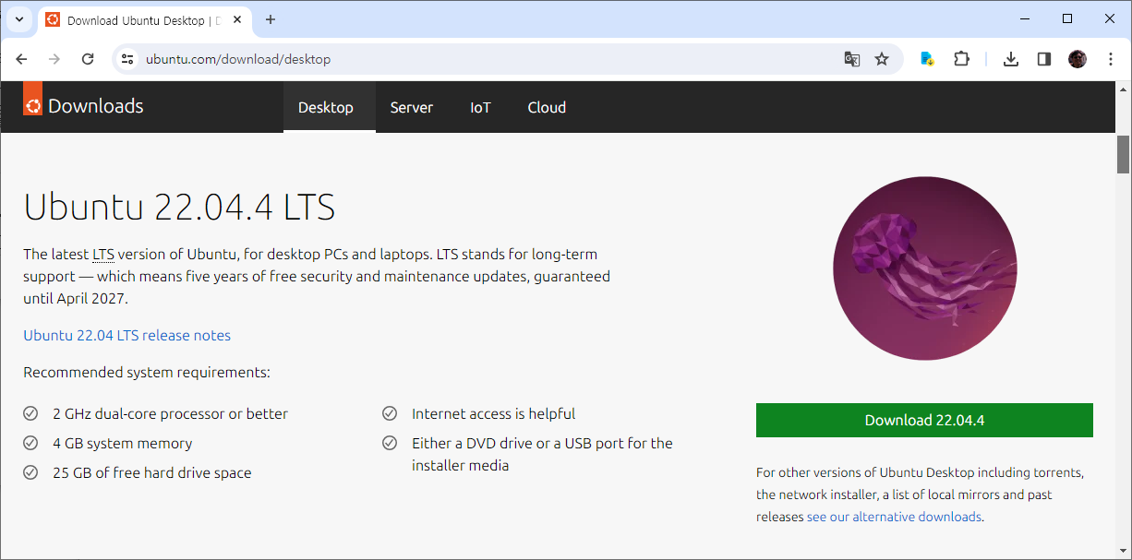
Ubuntu 설치 – Ubuntu 22.04 LTS 다운로드
https://ubuntu.com/desktop
Notes:
설치방법 참고 : https://zoosso.tistory.com/1214

Slide 22
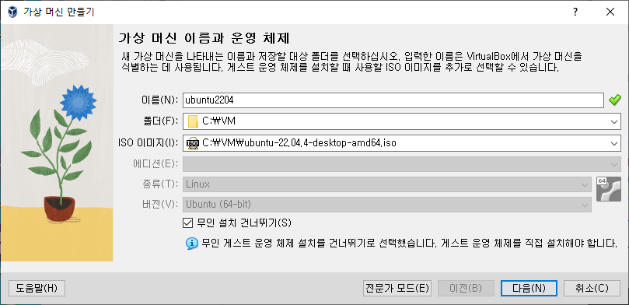
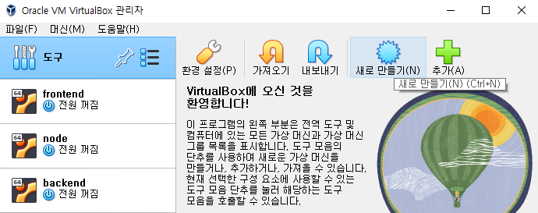
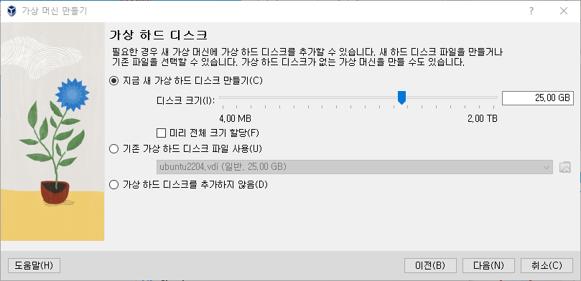
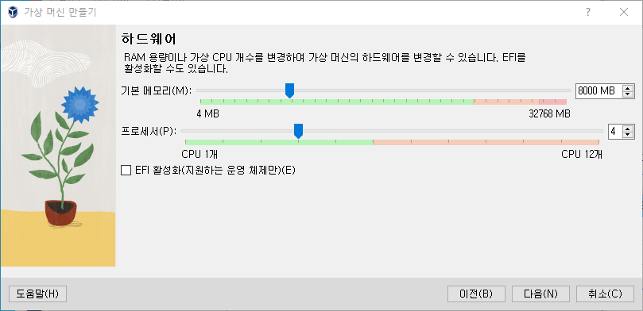
Ubuntu 설치 – 새로 만들기
이름 입력
설치 폴더 선택
ubuntu-22.04.4-desktop-amd64.iso 선택
VirtualBox 관리자에서 [새로만들기] 클릭

Slide 23
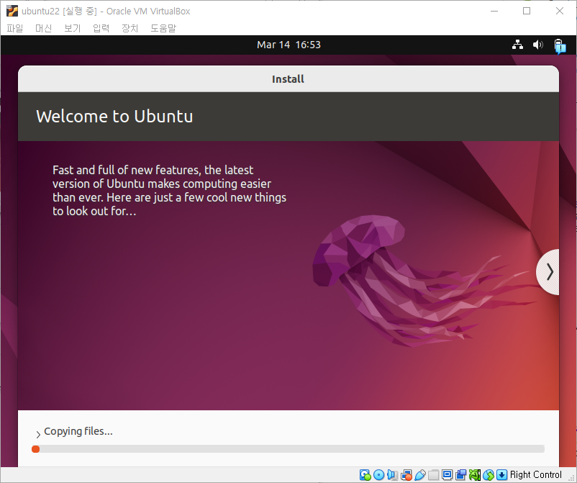
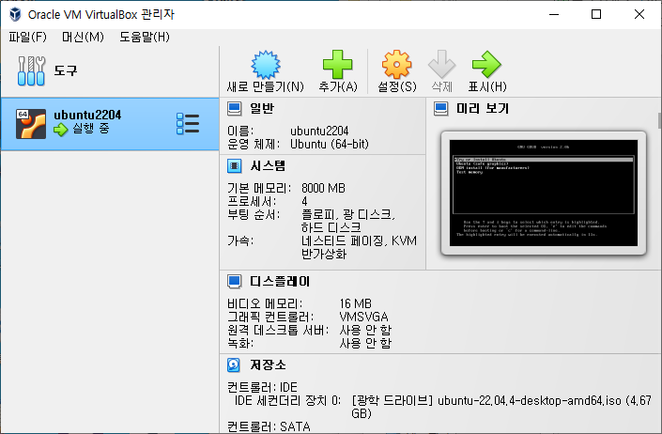
Ubuntu 설치 - Install Ubuntu
[시작(T)] 버튼 클릭

Slide 24
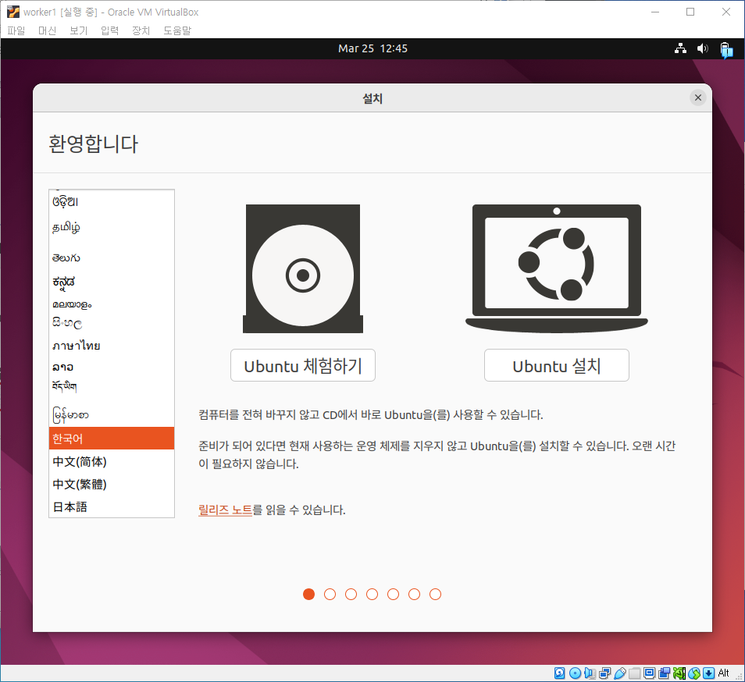
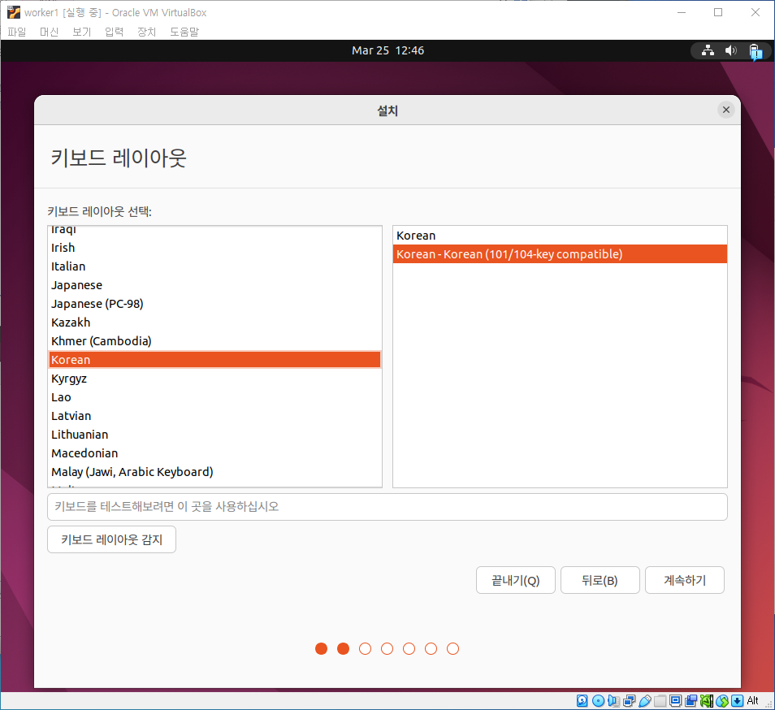
Ubuntu 설치 - 언어 및 키보드 선택
① [한국어] 선택
② [ubuntu 설치] 선택하고 [Enter Key] 누름
① 키보드 레이아웃 선택
② [계속하기] 클릭
1
2
1
2
※ Ubuntu 설치시 화면 짤림 현상 발생시 해결 방법
Alt + F7 → 화살표키 or 마우스 이동

Slide 25
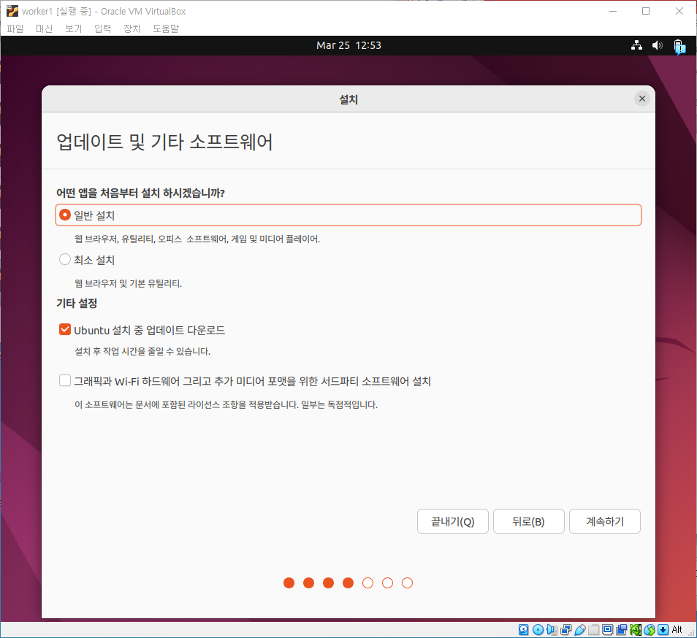
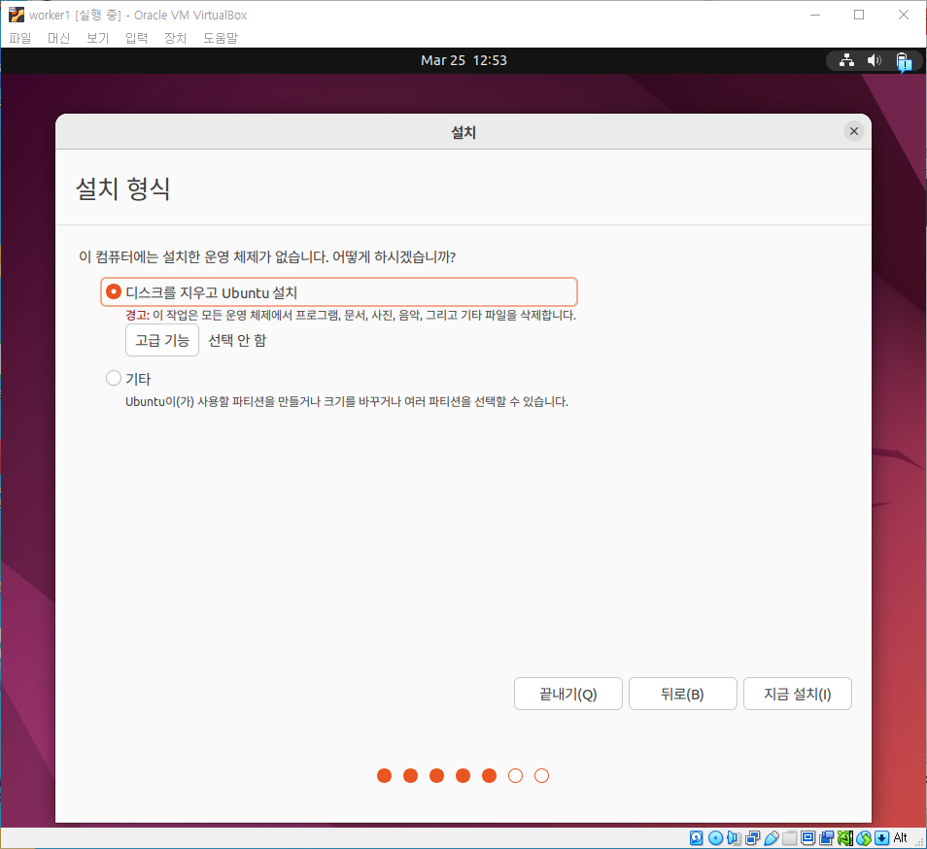
Ubuntu 설치 - 업데이트 및 설치 형식 선택

Slide 26
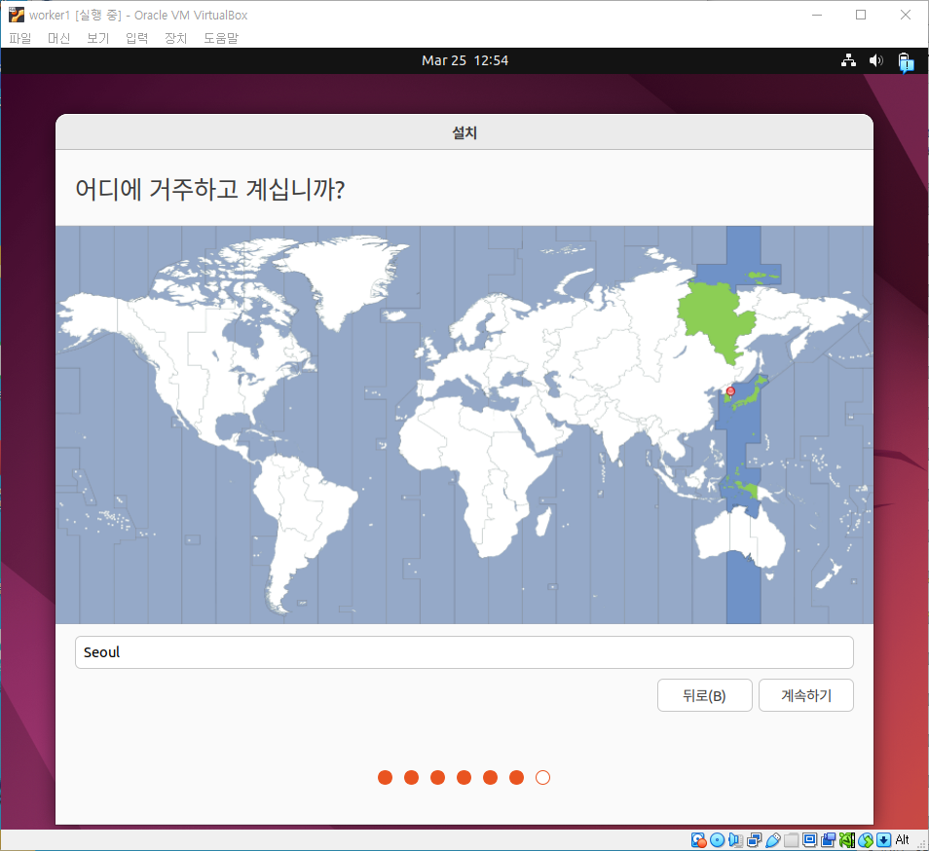
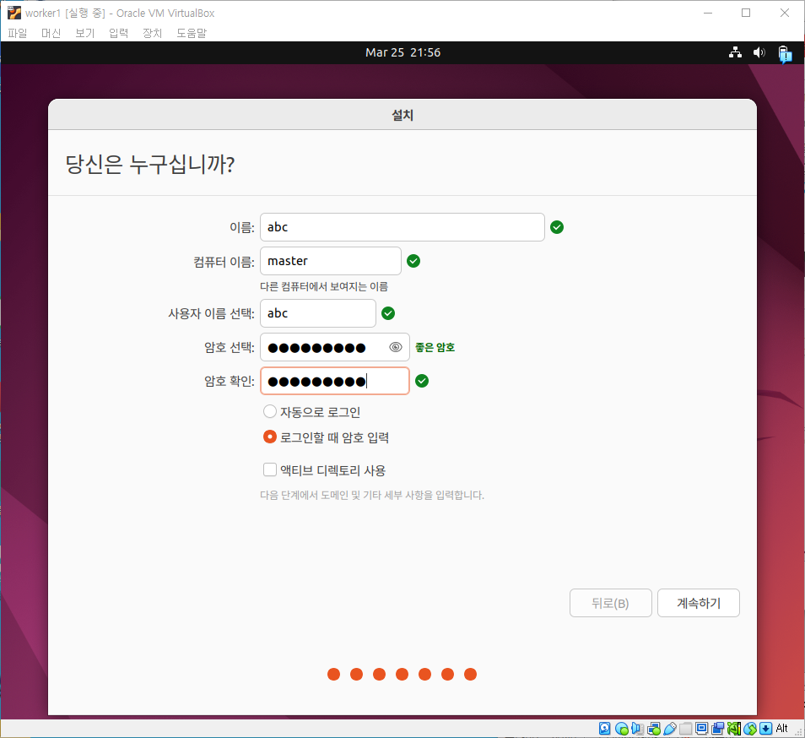
Ubuntu 설치 - 지역 선택 및 계정 설정

Slide 27
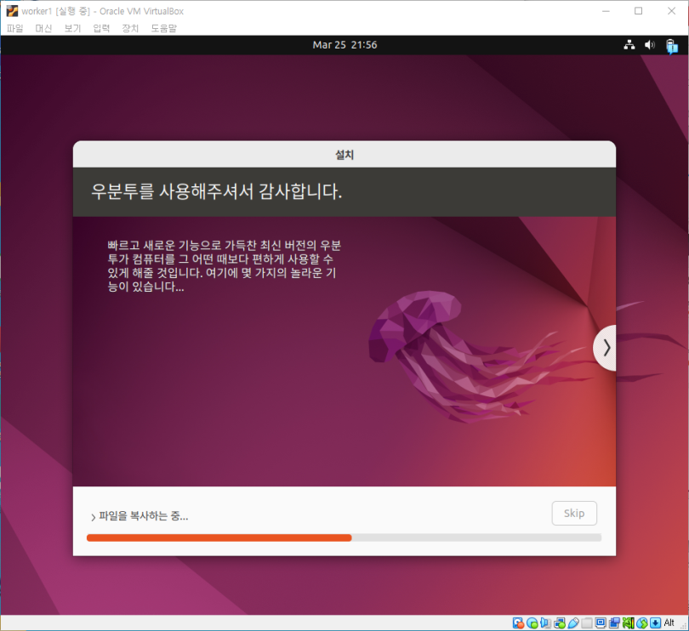
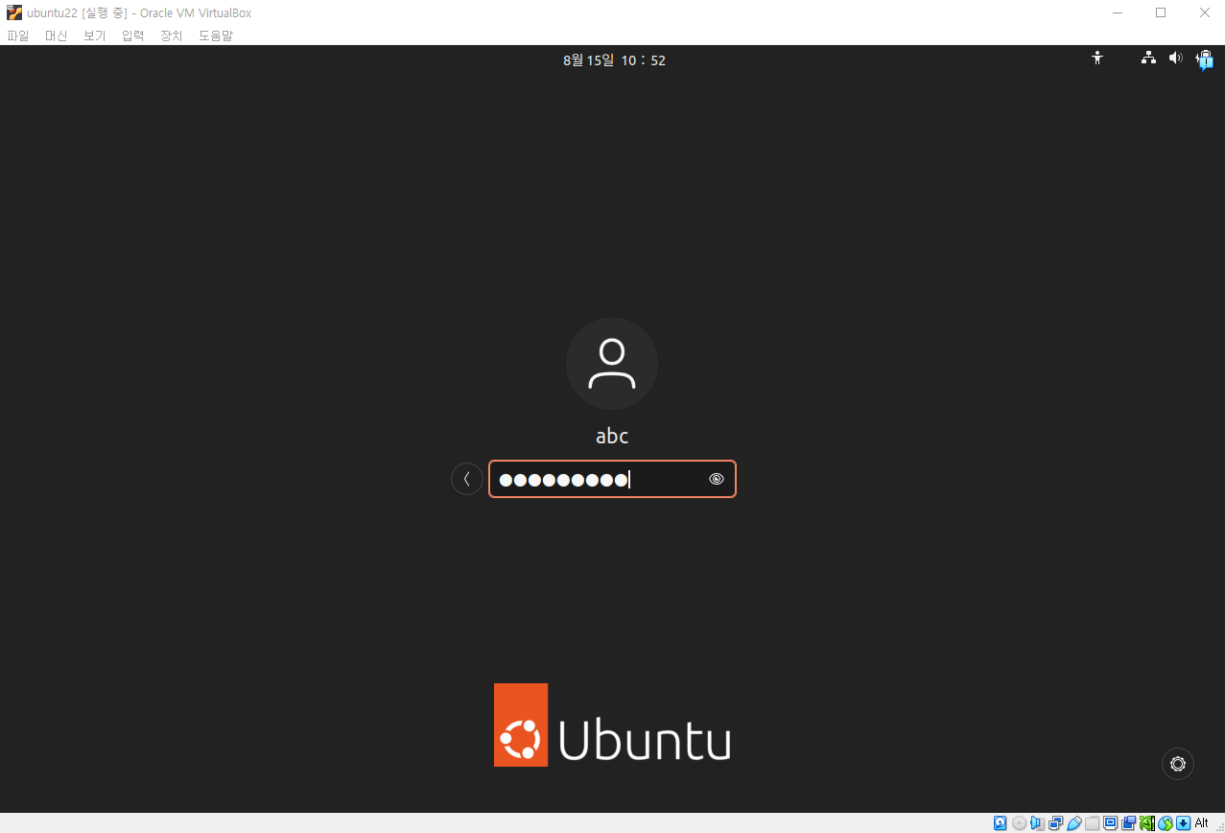
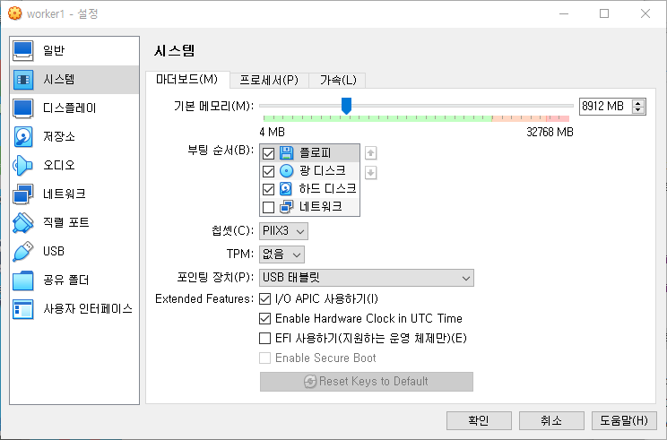
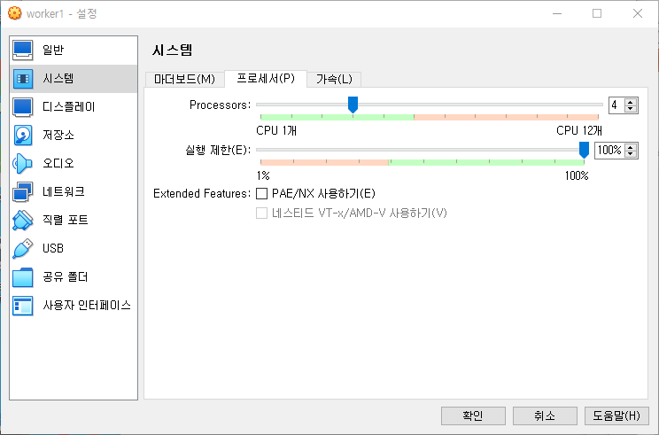
Ubuntu 설치 - 설치 완료 및 재부팅
■ 설치 진행 화면
■ 로그인 화면
■ 가상머신 운영 최소 권장 사항
메모리 : 8G 이상
CPU : 4개 이상

Slide 28
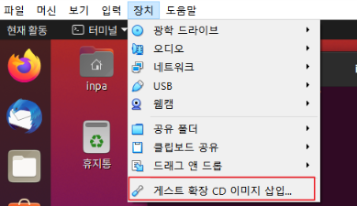


Ubuntu 설치 - 복사/붙여넣기 설정
■ 게스트 확장 설치
■ 클립보드 공유 설정
장치 → 클립보드 공유 → 양방향
■ 복사-붙여넣기 단축키
■ 가상머신에서 복사 및 붙여넣기
가상머신에서 복사 Ctrl + Insert
가상머신에 붙여넣기 Shift + Insert
■ 윈도우에서 가상머신으로 복사하기
윈도우에서 복사 : Ctrl + C
가상머신에서 붙여넣기 : Shift + Insert
■ 가상머신에서 윈도우로 복사하기
가상머신에서 복사 : Ctrl + Insert
윈도우에 붙여넣기 : Ctrl + V

Slide 29

Mlflow 설치
https://github.com/kgpark88/mlops/blob/main/README.md
sudo apt update
sudo add-apt-repository ppa:deadsnakes/ppa
sudo apt install python3.11 -y
python3.11 --version
sudo apt install python3-pip
sudo pip3 install pipenv virtualenv
cd mkdir mlflow
cd mlflow
pipenv --python 3.11
pipenv shell
pipenv install mlflow
pipenv 사용법
1. pipenv 설치 pip install pipenv 2. 가상환경 생성 pipenv --python 3.X 3. 가상환경 제거 pipenv --rm 4. 가상환경 터미널 실행 pipenv shell | 5. 가상환경 터미널 종료 exit 6. 패키지 설치 pipenv install [package] 7. pipfile에 명시된 패키지 설치 pipenv install 8. 설치된 라이브러리 출력 pipenv graph

Slide 30
AWS Cloud 사용

Slide 31




AWS 가입
https://aws.amazon.com/

Slide 32



AWS 루트 사용자 그인

Slide 33


AWS 루트 사용자 그인
User name : mlflow-user 입력
I want to create an IAM user 선택
Custom password 선택 및 암호 입력
Users must create a new password at next sign-in – Recommended 선택 해제
[Next] 클릭
[Permissions options]
Attach policies directly 선택
[Permissions policies]
AdministratorAccess 선택
[Next] 클릭
[Create user] 클릭

Slide 34


AWS 사용자 로그인

Slide 35

EC2 생성
EC2 > Instances > Launch an instance
Number of instances : 1
Name : mlflow-server
Software Image (AMI) : Ubuntu, 22.04 LTS
Create new key pair 클릭
Key pair name : mlflow-server-kp
Create key pair 클릭
mflow-server-kp.pem 파일 자동으로 다운로드 됨
Create security group 선택
Allow SSH traffic from 체크
Allow HTTPS traffic from the internet 체크
Allow HTTP traffic from the internet 체크
Add new volume : gp2 EBS volume 선택
[Launch instance] 클릭

Slide 36


EC2 접속

Slide 37

Mlflow 설치
sudo apt update
sudo add-apt-repository ppa:deadsnakes/ppa
sudo apt install python3.11 -y
python3.11 --version
# sudo apt install python3-pip
sudo pip3 install pipenv virtualenv
mkdir mlflow
cd mlflow
pipenv --python 3.11
pipenv shell
pipenv install mlflow awscli boto3 setuptools
pipenv 사용법
1. pipenv 설치 pip install pipenv 2. 가상환경 생성 pipenv --python 3.X 3. 가상환경 제거 pipenv --rm 4. 가상환경 터미널 실행 pipenv shell | 5. 가상환경 터미널 종료 exit 6. 패키지 설치 pipenv install [package] 7. pipfile에 명시된 패키지 설치 pipenv install 8. 설치된 라이브러리 출력 pipenv graph

Slide 38


